Slide 1
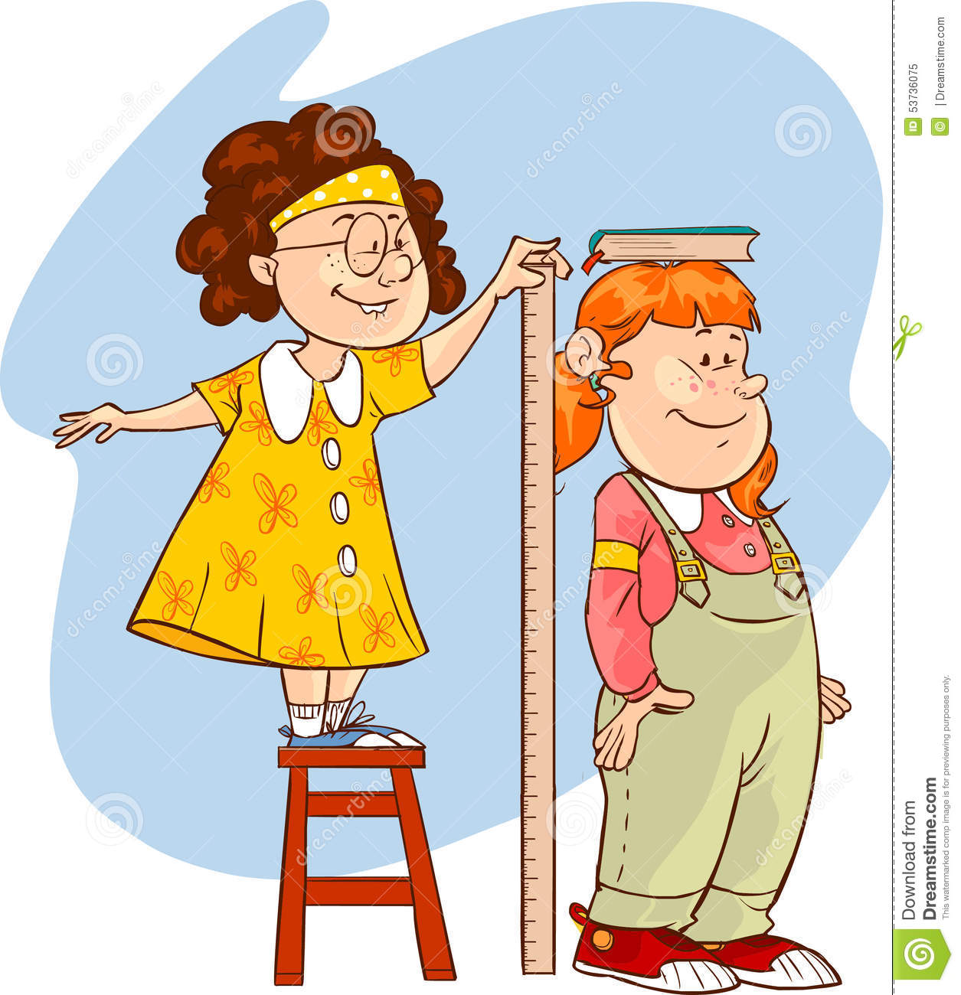
MATEMÁTICA CLASE 19
2° BÁSICOS / 2020

Slide 2
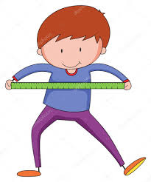
OBJETIVO DE LA CLASE:
Resolver problemas matemáticos ,de medición de longitudes, midiendo, comparando, sumando y restando.
TRABAJAR EN EL TEXTO LAS PÁGINAS 75 HASTA LA 79
CUADERNO DE ACTIVIDADES PÁGINA 37

Slide 3
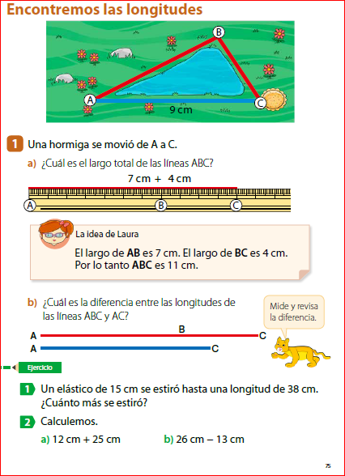

Slide 4
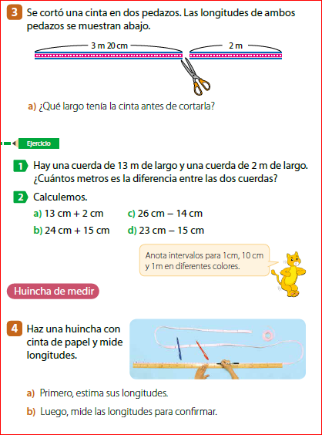

Slide 5
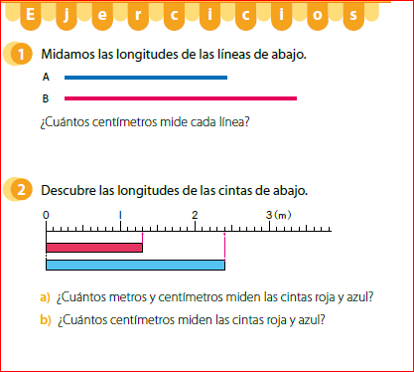
RECUERDA USAR LA REGLA A PARTIR DE LA LÍNEA QUE MARCA EL CERO

Slide 6
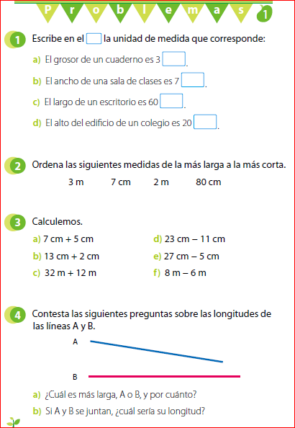

Slide 7
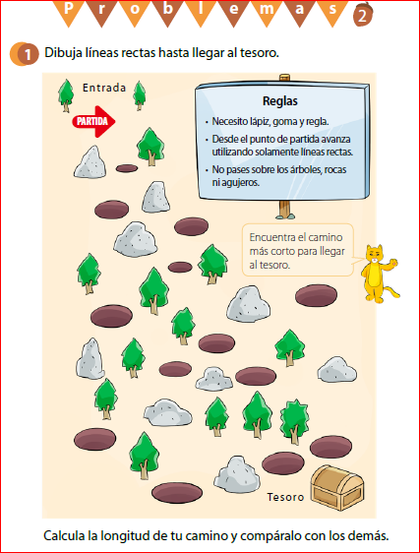

Slide 8
